Slide 1
大班科学：《好玩的空气》

Slide 2
变魔术

Slide 3
捉空气

Slide 4
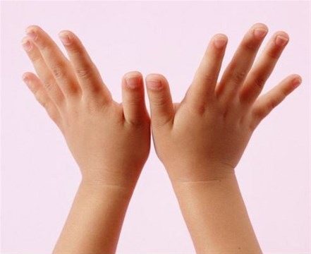
探索空气的特点：
眼睛看得到吗？
小手摸得到吗？
鼻子闻得到吗？

Slide 5
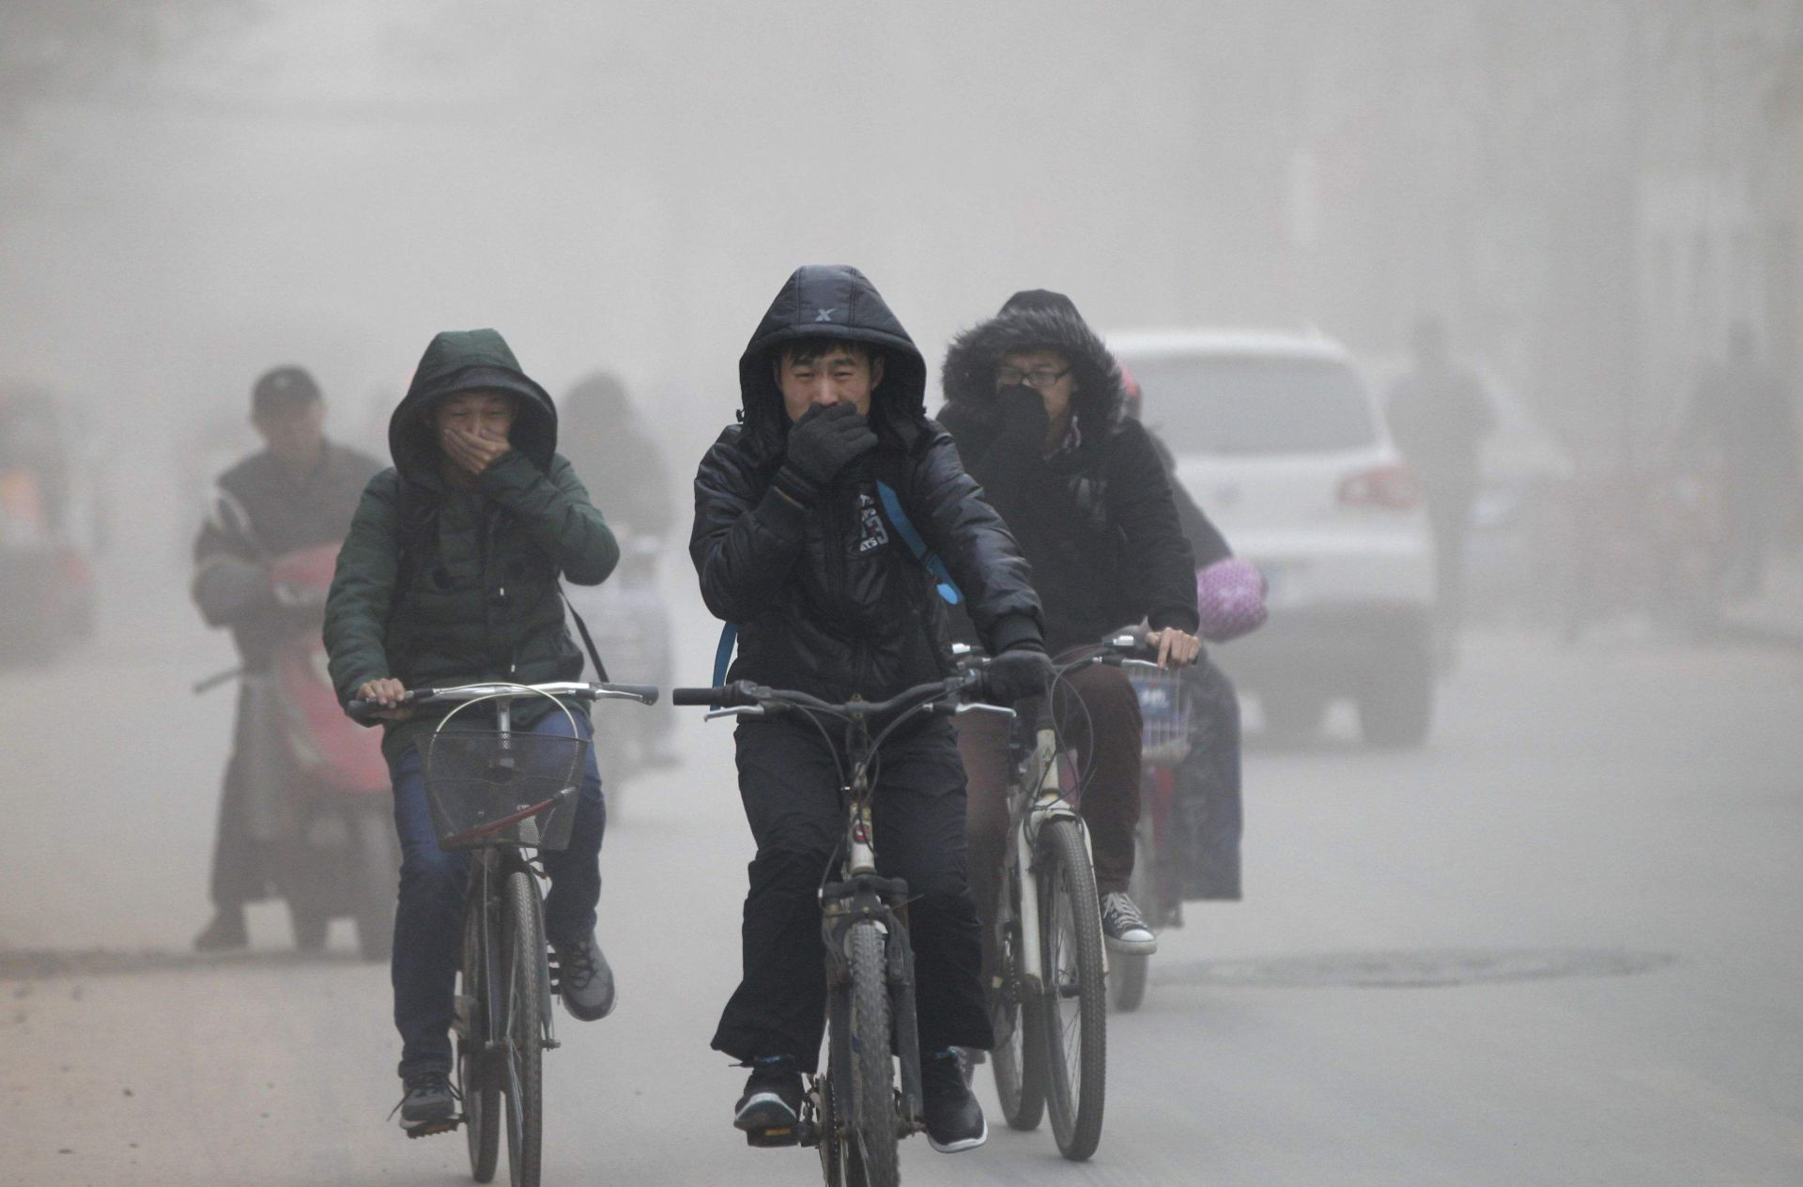
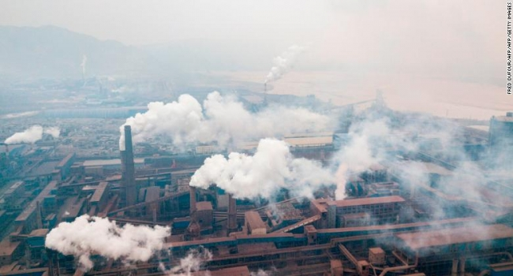

Slide 6
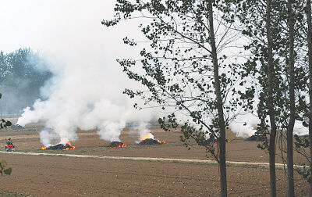
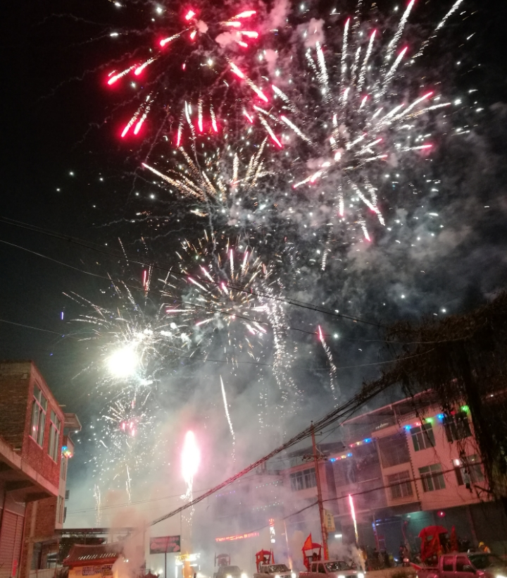

Slide 7
